Slide 1






Khởi động
PHÙ PHÉP CÂU TIẾNG VIỆT
Yêu cầu: mở rộng trạng ngữ, sao cho câu văn trở nên hay hơn, phong phú hơn.
 | CÂU GỐC | CÂU SAU KHI BIẾN ĐỔI
1 | Sáng, tôi đi học trên con đường quen thuộc tới trường.
2 | Đằng sau xe, anh ấy chở lỉnh kỉnh không biết bao nhiêu là đồ.
3 | Giữa đồng cỏ, một bầy chim hàng ngàn con vọt cất cánh bay lên.
4 | Trông thấy bạn, tôi vội vã đuổi theo mà không kịp.

Slide 2














lớp 7
KẾT NỐI TRI THỨC VỚI CUỘC SỐNG
BÀI 1: BẦU TRỜI TUỔI THƠ
Thực hành tiếng Việt

Slide 3






lớp 7
KẾT NỐI TRI THỨC VỚI CUỘC SỐNG
MỞ RỘNG TRẠNG NGỮ CỦA CÂU BẰNG CỤM TỪ, TỪ LÁY
40 phút

Slide 4










Yêu cầu: HS thực hiện câu
a bài tập số 1 (SGK, tr.17).
lớp 7
KẾT NỐI TRI THỨC VỚI CUỘC SỐNG
I. TÁC DỤNG CỦA VIỆC MỞ RỘNG TRẠNG NGỮ CỦA CÂU BẰNG CỤM TỪ
 | TRẠNG NGỮ CHƯA ĐƯỢC RÚT GỌN | TRẠNG NGỮ ĐƯỢC RÚT GỌN | NHẬN XÉT VỀ SỰ THAY ĐỔI NGHĨA CỦA CÂU RÚT GỌN TRẠNG NGỮ
a.

Slide 5


lớp 7
KẾT NỐI TRI THỨC VỚI CUỘC SỐNG
Nhiệm vụ 1: Bài 1 câu a (SGK, tr. 17)
 | TRẠNG NGỮ CHƯA ĐƯỢC RÚT GỌN | TRẠNG NGỮ ĐƯỢC RÚT GỌN | NHẬN XÉT VỀ SỰ THAY ĐỔI NGHĨA CỦA CÂU RÚT GỌN TRẠNG NGỮ
a. | Suốt từ chiều hôm qua, nước bắt đầu dâng lên nhanh hơn. | Suốt từ chiều, nước bắt đầu dâng lên nhanh hơn | Không rõ thời điểm chiều lúc nào.

Slide 6



lớp 7
KẾT NỐI TRI THỨC VỚI CUỘC SỐNG
Nhiệm vụ 2: Bài 1 câu b,c, d (SGK, tr.17)
 | TRẠNG NGỮ CHƯA ĐƯỢC MỞ RỘNG | TRẠNG NGỮ ĐÃ ĐƯỢC MỞ RỘNG BẰNG CỤM TỪ | NHẬN XÉT VỀ TÁC DỤNG CỦA VIỆC MỞ RỘNG TRẠNG NGỮ
b.
c.
d.

Slide 7
lớp 7
KẾT NỐI TRI THỨC VỚI CUỘC SỐNG
Nhiệm vụ 2: Bài 1 câu b,c,d (SGK, tr.17)
 | TRẠNG NGỮ CHƯA ĐƯỢC MỞ RỘNG | TRẠNG NGỮ ĐÃ ĐƯỢC MỞ RỘNG BẰNG CỤM TỪ | NHẬN XÉT VỀ TÁC DỤNG CỦA VIỆC MỞ RỘNG TRẠNG NGỮ
b. | Trong gian phòng | Trong gian phòng lớn tràn ngập ánh sáng | Bổ sung thêm ý nghĩa về đặc điểm của gian phòng.
c. | Thế mà qua một đêm | Thế mà qua một đêm mưa rào | Bổ sung thông tin về đặc điểm của đêm.
d. | Trên nóc một lô cốt | Trên nóc một lô cốt cũ kề bên một xóm nhỏ | Bổ sung thông tin về vị trí của lô cốt.

Slide 8
lớp 7
KẾT NỐI TRI THỨC VỚI CUỘC SỐNG
Nhiệm vụ 3: Từ các bài tập trên, em có nhận xét về tác dụng của việc
mở rộng trạng ngữ bằng cụm từ?

Slide 9


lớp 7
KẾT NỐI TRI THỨC VỚI CUỘC SỐNG
?
I. TÁC DỤNG CỦA VIỆC MỞ RỘNG TRẠNG NGỮ CỦA CÂU BẰNG CỤM TỪ
Cung cấp thông tin cụ thể hơn về thời gian, không gian, phương tiện, cách thức, mục đích... của sự việc được nói đến.
Khiến cho ý nghĩa câu văn trở nên đầy đủ, phong phú, sâu sắc hơn, câu văn trở nên hay hơn.

Slide 10


  Câu có trạng ngữ là một từ:
Trên chiếc xe đạp, chúng tôi bon bon tới trường.
  Câu có trạng ngữ được mở rộng bằng cụm từ.
Trên chiếc xe đạp cũ kĩ của An, chúng tôi bon bon
tới trường.
lớp 7
KẾT NỐI TRI THỨC VỚI CUỘC SỐNG
II. THỰC HÀNH MỞ RỘNG TRẠNG NGỮ CỦA CÂU BẰNG CỤM TỪ
Yêu cầu: HS làm bài tập 2 (SGK, tr. 18).
Bài tập 2 (SGK, tr. 18).

Slide 11






lớp 7
KẾT NỐI TRI THỨC VỚI CUỘC SỐNG
III. TỪ LÁY
 | TỪ LÁY | TÁC DỤNG
a
b
c
Yêu cầu: HS làm bài tập 3
(SGK, tr. 18)

Slide 12
lớp 7
KẾT NỐI TRI THỨC VỚI CUỘC SỐNG
III. TỪ LÁY
 | TỪ LÁY | TÁC DỤNG
a | xiên xiết | Miêu tả dòng nước chảy với tốc độ nhanh, nước đang dâng lên và ẩn chứa nguy hiểm rình rập.
b | bé bỏng | Con chim chìa vôi bé nhỏ, non nớt, yếu ớt.
c | mỏng manh, run rẩy | Cánh chim mỏng, nhỏ bé đang đập một cách yếu ớt, cho thấy đàn chim nhỏ bé, non nớt.
Yêu cầu: HS làm bài tập 3
(SGK, tr. 18)

Slide 13


lớp 7
KẾT NỐI TRI THỨC VỚI CUỘC SỐNG
MỞ RỘNG THÀNH PHẦN CHÍNH CỦA CÂU BẰNG CỤM TỪ
30 phút

Slide 14

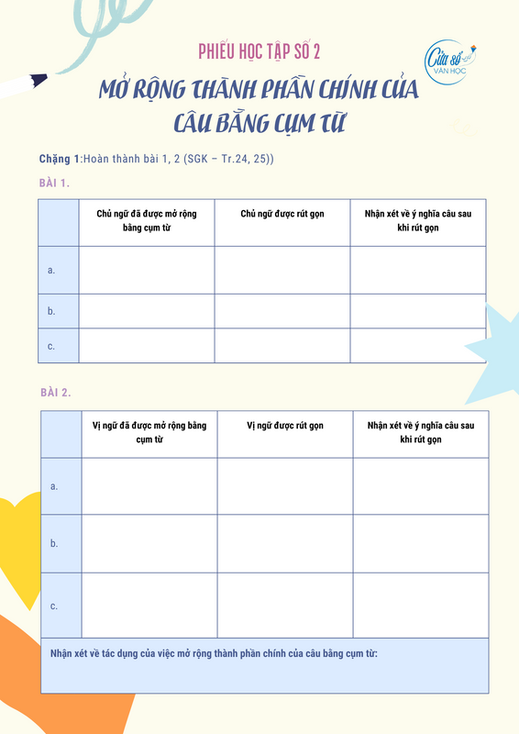
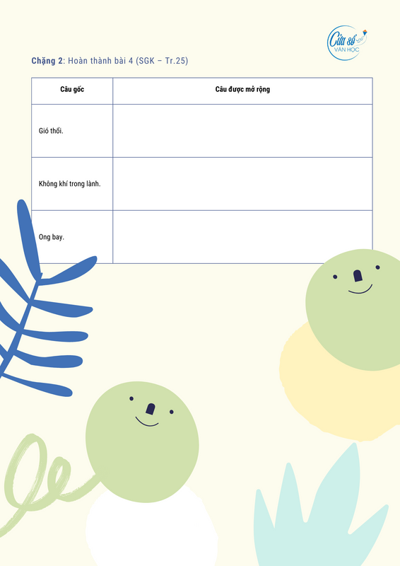

Yêu cầu: HS thực hiện bài tập số 2 (SGK, tr.24).
lớp 7
KẾT NỐI TRI THỨC VỚI CUỘC SỐNG
I. TÁC DỤNG CỦA VIỆC MỞ RỘNG THÀNH PHẦN CHÍNH CỦA CÂU BẰNG CỤM TỪ

Slide 15





lớp 7
KẾT NỐI TRI THỨC VỚI CUỘC SỐNG
Nhiệm vụ 1: Bài 1 (SGK, tr. 17)
 | CHỦ NGỮ ĐÃ ĐƯỢC MỞ RỘNG BẰNG CỤM TỪ | CHỦ NGỮ ĐƯỢC RÚT GỌN | NHẬN XÉT VỀ Ý NGHĨA CÂU SAU KHI RÚT GỌN
a. | Một tiếng lá rơi lúc này | Tiếng lá rơi | Mất đi ý nghĩa về thời điểm của lá rơi.
b. | Phút yên tĩnh của rừng ban mai | Phút yên tĩnh | Mất đi thông tin về địa điểm, nơi có sự yên tĩnh.
c. | Mấy con gầm ghi sắc lông màu xanh | Mấy con gầm ghi | Mất đi thông tin về đặc điểm của con vật

Slide 16

lớp 7
KẾT NỐI TRI THỨC VỚI CUỘC SỐNG
Nhiệm vụ 1: Bài 2
 | VỊ NGỮ ĐÃ ĐƯỢC MỞ RỘNG BẰNG CỤM TỪ | VỊ NGỮ ĐƯỢC RÚT GỌN | NHẬN XÉT VỀ Ý NGHĨA CÂU SAU KHI RÚT GỌN
a. | chạy tung tăng sục sạo trong các bụi cây. | chạy trong các bụi cây | Mất đi thông tin về cách chạy, thái độ của con Luốc
b. | im lặng quá | im lặng | Mất đi thông tin về mức độ của sự im lặng
c. | lại lợp, bện bằng rơm đủ kiểu, hình thù khác nhau... | lại lợp, bện bằng rơm | Mất đi thông tin về đặc điểm hình thức của tổ ong

Slide 17




  Khiến cho ý nghĩa của câu phong phú, sâu sắc hơn, hay hơn.
lớp 7
KẾT NỐI TRI THỨC VỚI CUỘC SỐNG
I. TÁC DỤNG CỦA VIỆC MỞ RỘNG THÀNH PHẦN CHÍNH CỦA CÂU BẰNG CỤM TỪ
Bổ sung thông tin về thời gian, địa điểm của hoạt động/sự việc.
Bổ sung thông tin về đặc điểm, tính chất của sự vật/sự việc/con người...

Slide 18


a. Những cơn gió đang thổi mạnh dần lên.
Những cơn gió từ biển dần dần thổi vào đất liền...
b. Không khí buổi sớm mai trong công viên thật là trong lành.
Không khí núi rừng nơi đây lúc nào cũng trong lành như vậy.
c. Những con ong bay đi kiếm mật từ sớm.
Những con ong như những người thợ cần mẫn đang bay
đi kiếm mật cho đời.
lớp 7
KẾT NỐI TRI THỨC VỚI CUỘC SỐNG
II. THỰC HÀNH MỞ RỘNG THÀNH PHẦN CHÍNH CỦA CÂU BẰNG CỤM TỪ
Yêu cầu: HS làm bài tập 4 (SGK, tr. 25)

Slide 19



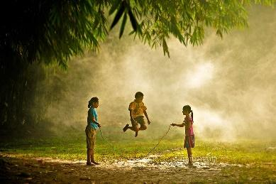

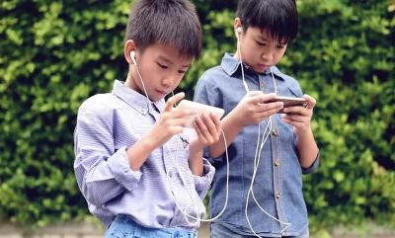


lớp 7
KẾT NỐI TRI THỨC VỚI CUỘC SỐNG
III. VẬN DỤNG
Nhiệm vụ 1: Nhìn tranh viết câu mở rộng thành phần trạng ngữ, hoặc thành phần chính của câu bằng cụm từ.

Slide 20




  Nhiệm vụ 2: Dựa vào văn bản Đi lấy mật, HS viết đoạn văn (5-7 câu) miêu tả cảnh rừng phương Nam trong trí tưởng tượng của em, trong đó có sử dụng 02 câu văn mở rộng thành phần trạng ngữ hoặc thành phần chính bằng cụm từ.
lớp 7
KẾT NỐI TRI THỨC VỚI CUỘC SỐNG
III. VẬN DỤNG
Mở đoạn (1 câu) | Khái quát cảm nghĩ, đánh giá về cảnh rừng phương Nam.
Thân đoạn (3-5 câu) | - Miêu tả cảnh rừng phương Nam. - Nêu nhận xét, đánh giá, cảm nhận về cảnh em ấn tượng nhất.
Kết đoạn (1 câu) | Những mong muốn, suy nghĩ khác của em về cảnh rừng phương Nam.

Slide 21



